Slide 1
CURRICULO LATTES

Slide 2
CURRICULO LATTES
Formulário padrão disponibilizado pelo Conselho Nacional de Pesquisa (CNPq) do Ministério da Ciência, Tecnologia, Inovações (MCTI) para registro dos currículo de professores, estudantes, gestores, profissionais e pesquisadores brasileiros

Slide 3
POR QUE LATTES?
Em homenagem ao físico brasileiro Césare Mansueto Giulio Lattes, mais conhecido como César Lattes, ícone na produção científica mundial
FINALIDADE
Na avaliação da competência de candidatos em seleção de cursos, concursos, obtenção de bolsas e auxílios e no subsídio à avaliação da pesquisa e da pós-graduação brasileiras

Slide 4
CURRICULO LATTES
IMPORTÂNCIA
Padrão nacional no registro da vida pregressa e atual dos estudantes e pesquisadores do país, adotado pela maioria das instituições de fomento, universidades e institutos de pesquisa do país

Slide 5
FORMULÁRIOS
Os formulários eletrônicos do currículo Lattes estão disponíveis no site
http://lattes.cnpq.br/
para que os interessados possam criar ou atualizar seus currículos e enviá-los ao CNPq

Slide 6
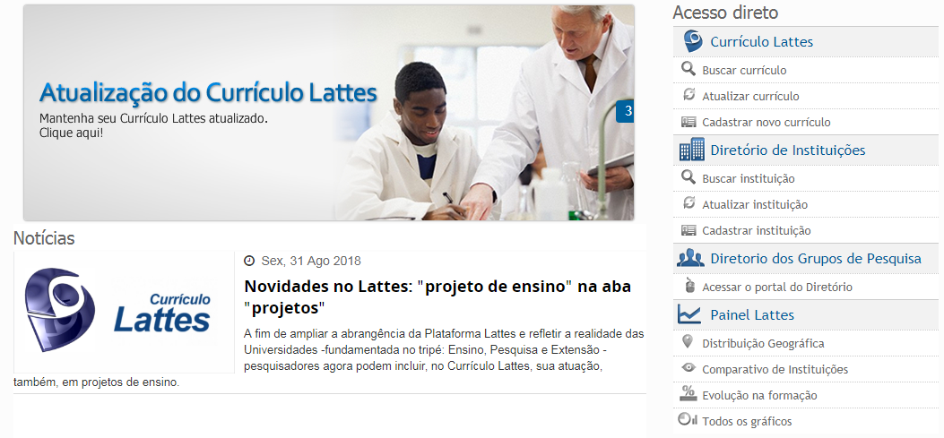
CADASTRO
Para criar o currículo na plataforma lattes é preciso cadastrar-se

Slide 7
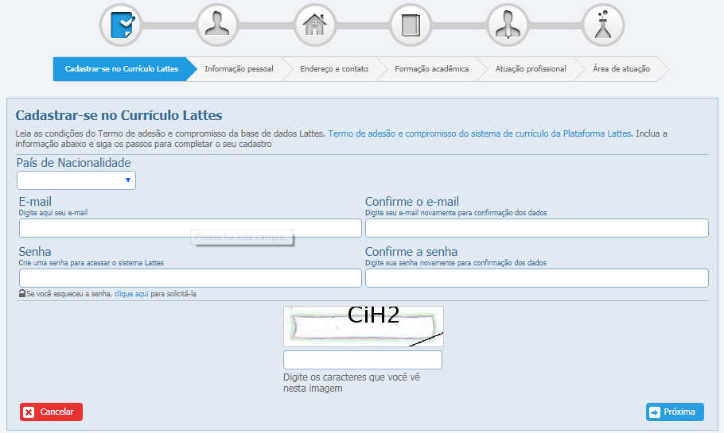
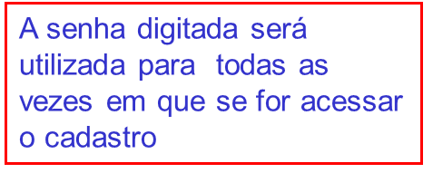
PREENCHIMENTO DO FORMULÁRIO

Slide 8
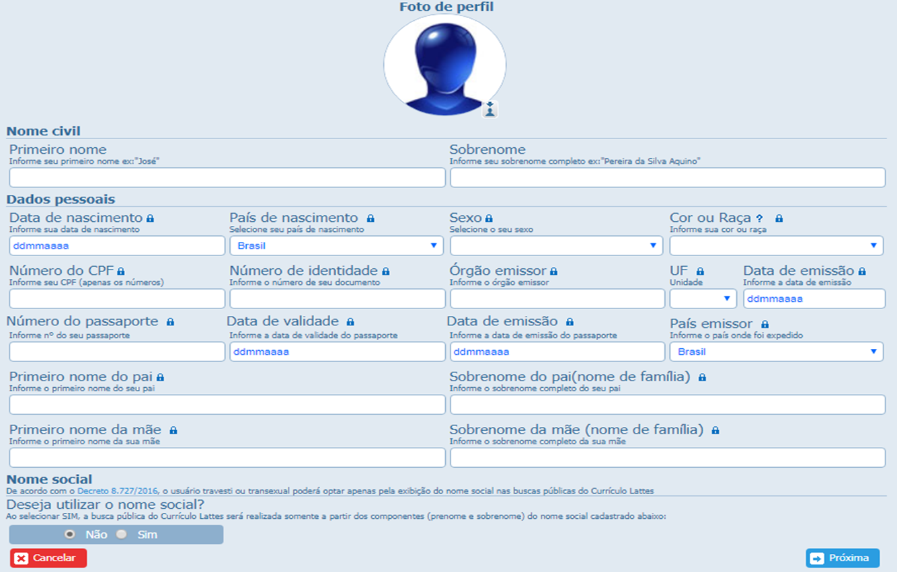
INFORMAÇÕES PESSOAIS

Slide 9
ORIENTAÇÕES
Todas as informações deverão ser digitadas exatamente iguais as dos documentos
Inclusive os nomes do pai e da mãe, deverão estar idênticos ao que consta no seu documento
Os dados de passaporte, não são obrigatórios
Insira uma foto na imagem representativa para ser disponibilizada no seu currículo, que poderá ser inserida após preenchimento dos demais dados do cadastro
A foto é obrigatória

Slide 10
ORIENTAÇÕES
Leia as condições do Termo de adesão e compromisso do Sistema de Currículo da Plataforma Lattes
Os itens apresentados com um cadeado são de preenchimento obrigatório
À medida que as informações são preenchidas as abas de acompanhamento ficam coloridas

Slide 11
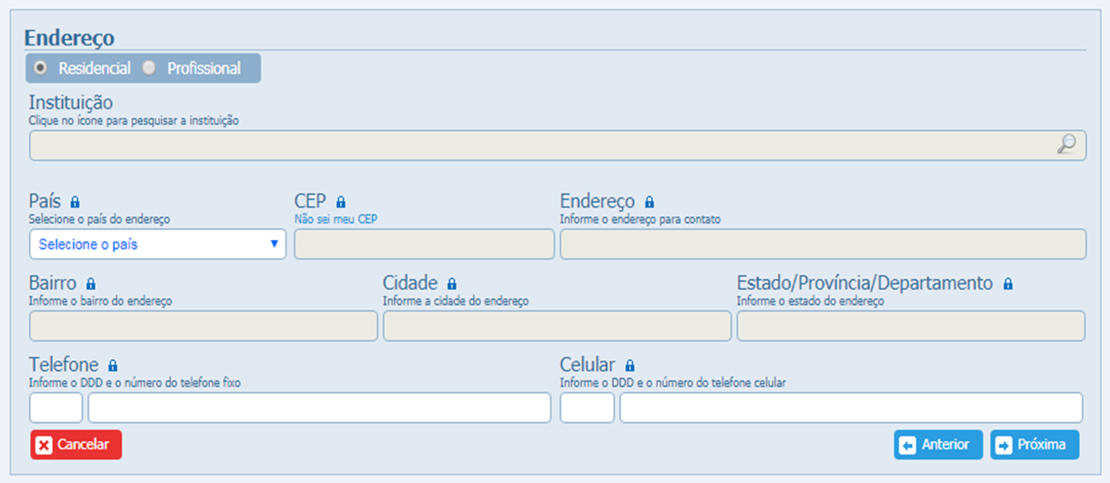
INFORMAÇÕES INSTITUCIONAIS
É necessário preencher os dados da Instituição em que se tem vínculo e os dados do endereço que deseja receber as correspondências enviadas pelo CNPq

Slide 12
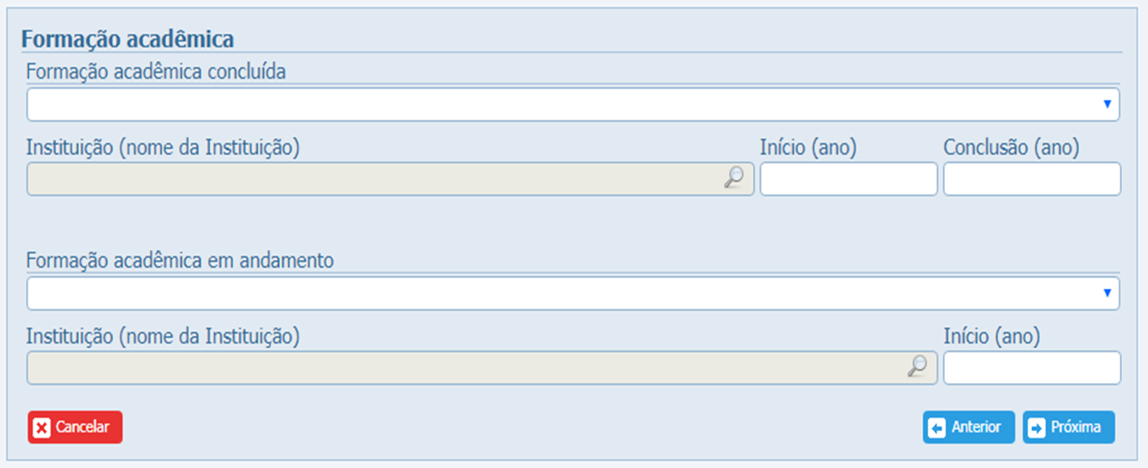
FORMAÇÃO ACADÊMICA
Deve-se informar a maior titulação concluída, procure o nome da instituição clicando na lupa ou Insira uma nova. Informe o ano de início e de conclusão. Se houver uma formação em andamento, insira os dados da instituição e o ano de início

Slide 13
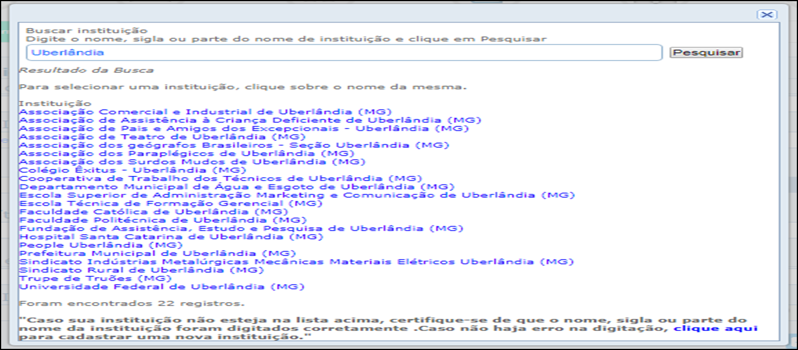
LOCALIZANDO A INSTITUIÇÃO
Caso não encontre sua instituição clique aqui para cadastrá-la

Slide 14
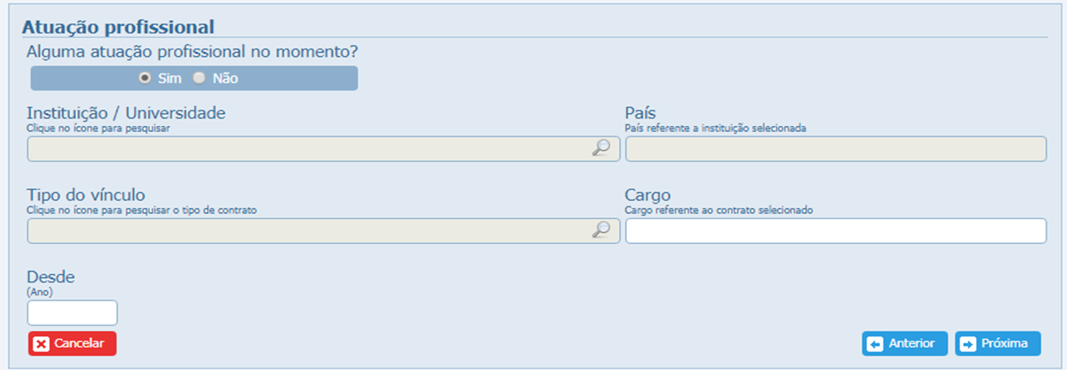
ATUAÇÃO PROFISSIONAL
Se você estiver atuando em alguma profissão, clique sim para preenchimento.

Slide 15
ÁREA DE ATUAÇÃO
Clicando na LUPA da área de atuação aparecerão as opções para serem selecionadas de acordo com a grande área e sub área (área de conhecimento do CNPq). Se não encontrar a sua opção, clique em “Outra”
Lembre-se: Ao finalizar o preenchimento dos dados solicitados, clique no botão “Próxima”

Slide 16
ÁREA DE ATUAÇÃO
Clicando em Ciências Exatas e da Terra, aparecerão as opções de sub-áreas

Slide 17
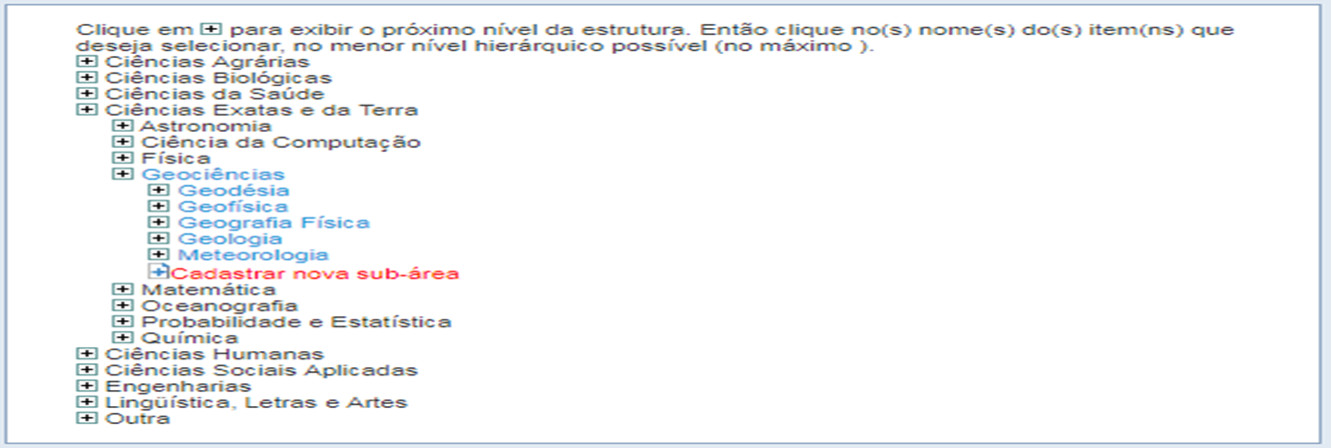
ÁREA DE ATUAÇÃO
Vá selecionando até chegar no menor nível hierárquico possível (somente 1)

Slide 18
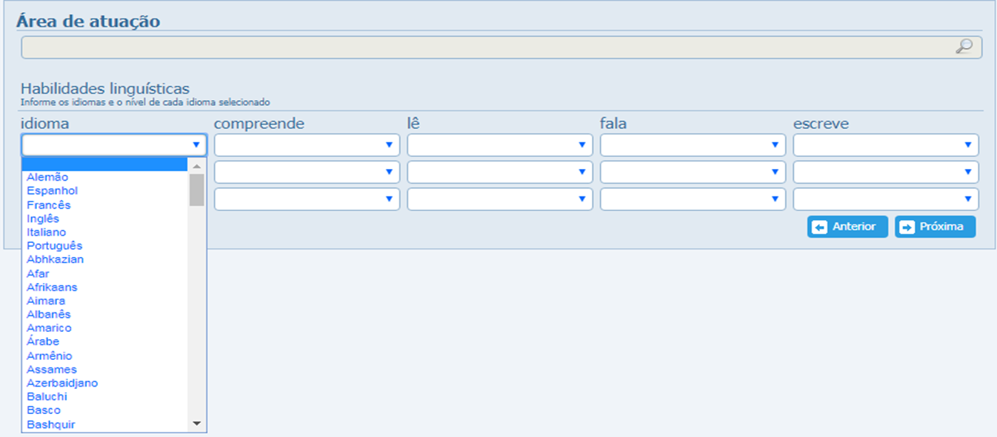
IDIOMA
As opções de idiomas não são obrigatórias. Selecione conforme as opções do padrão de escolha (pouco, razoavelmente e bem)

Slide 19
Após cadastro
Caso não exista pendências no preenchimento do formulário, abrirá uma tela com as informações inseridas e uma mensagem indicando “Enviar o currículo ao CNPq”
Registre sua concordância com o termo de declaração
A disponibilização do seu currículo na plataforma pode levar um tempo.

Slide 20
Se algum dado do seu cadastro estiver em desacordo com as exigências do CNPq, você receberá uma mensagem informando o problema e será necessário entrar em contato para resolver a questão
Fone CNPq: 61 3211 4000
E-mail: atendimento@cnpq.br
Horário de funcionamento: segunda a sexta - 8h às 20h
Verifique se seu currículo já está disponível procurando por ele na opção “Buscar currículo” na página inicial da plataforma.

Slide 21
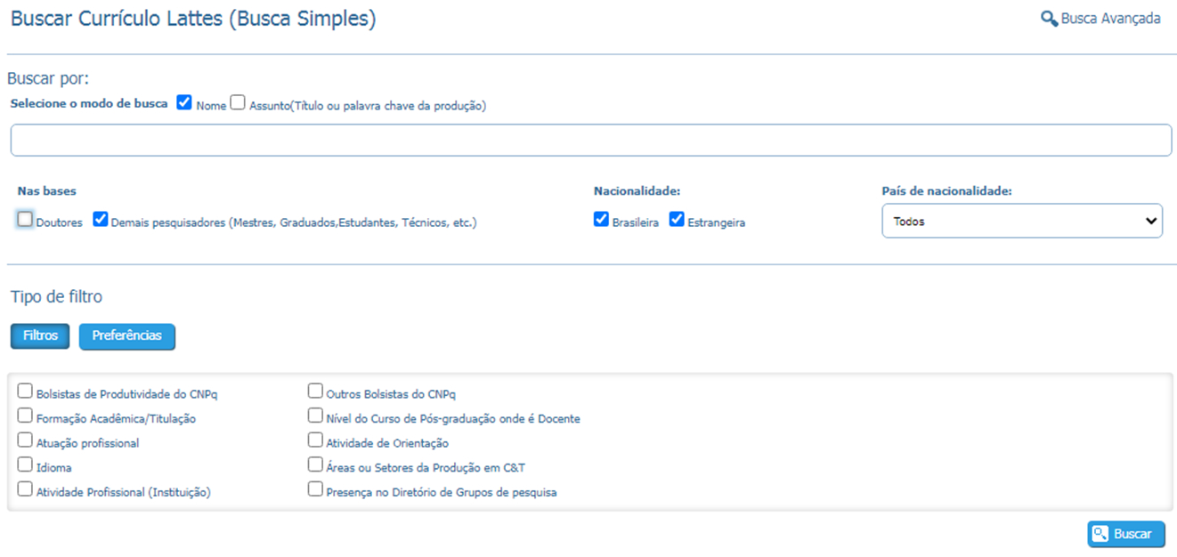
Digite seu nome completo, marque a opção conforme demonstrado abaixo, clique em “Buscar”

Slide 22
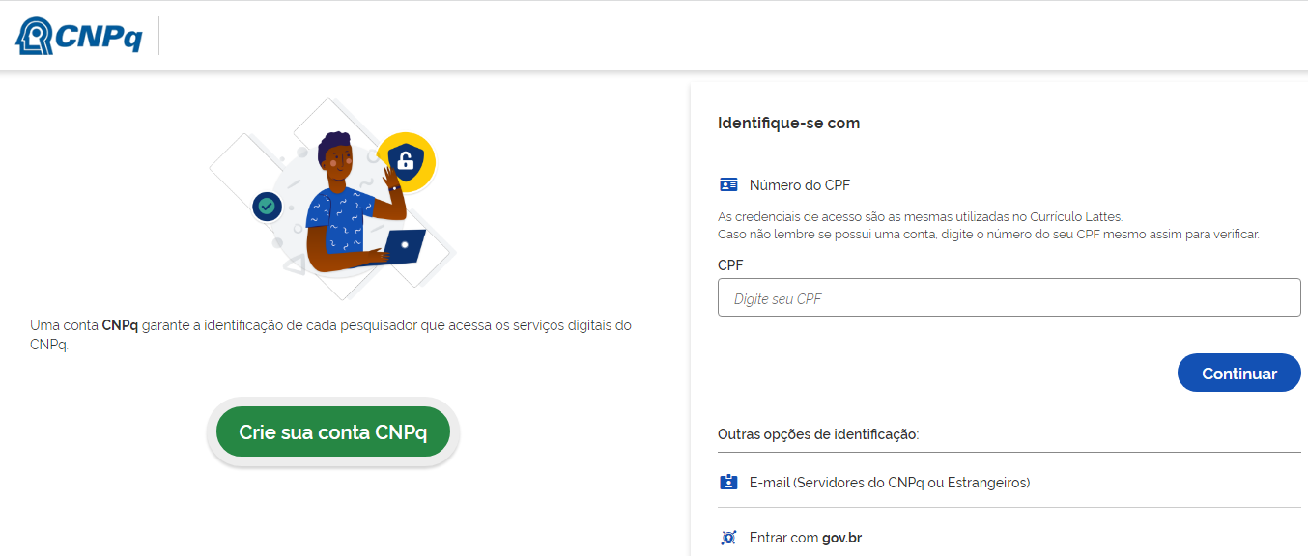
PARA COMPLEMENTAR INFORMAÇÕES
Na página inicial da Plataforma Lattes, lateral direita clique em “Atualizar currículo”
Será direcionado para o preenchimento da seguinte tela:

Slide 23
PARA COMPLEMENTAR INFORMAÇÕES
Na página inicial da Plataforma Lattes, lateral direita clique em “Atualizar currículo”
O acesso pode ser também através da plataforma digital “gov.br”

Slide 24
ATUALIZAÇÃO
Nos preenchimentos subsequentes, será necessário observar os avisos que poderão ajudá-lo a atualizar o seu currículo, enviando as atualizações para a plataforma.
Selecione e proceda conforme orientação posterior

Slide 25
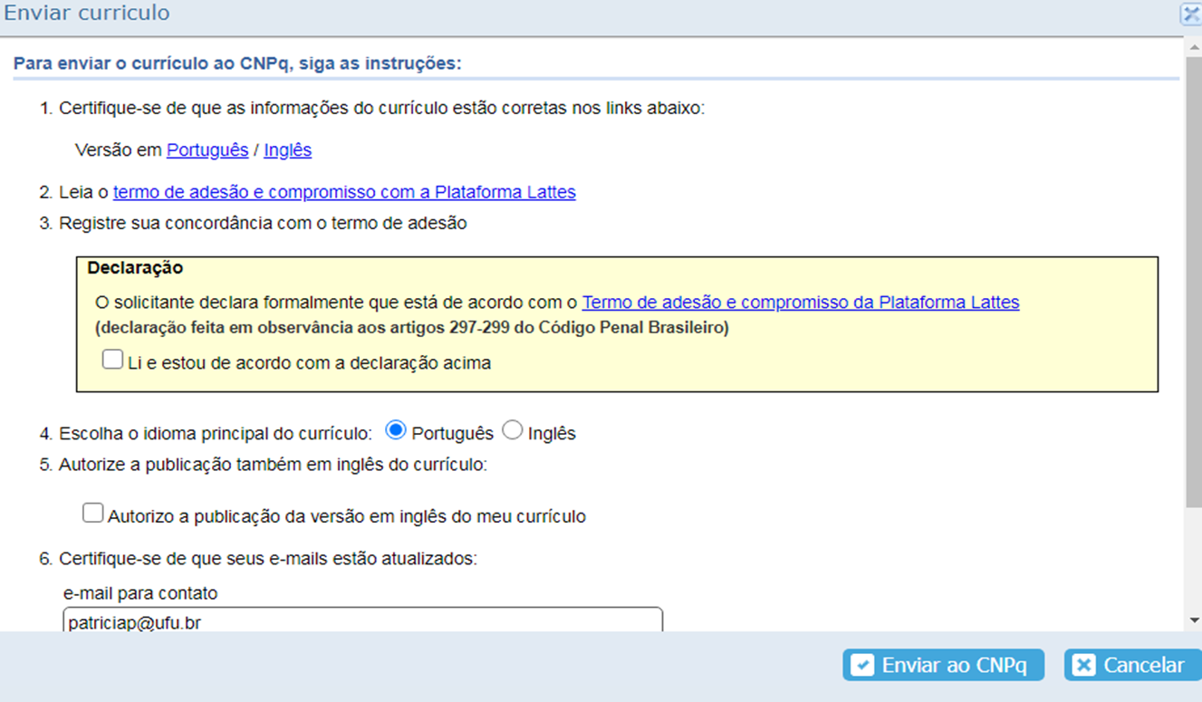
ATUALIZAÇÃO

Slide 26
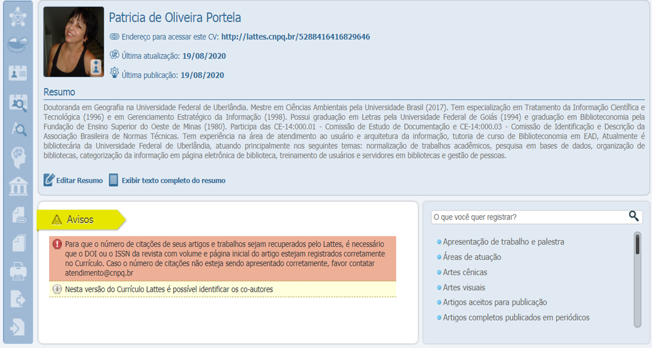
Esta é a página inicial do currículo lattes. O resumo é construído pelo próprio site e pode ser editado pelo autor, bastando clicar em “Editar Resumo”.

Slide 27
RESUMO – é recomendado iniciar pelo maior nível de formação
Doutor(a) ou doutorando(a) em ‘nome do curso’ pela ‘nome da instituição’, (ano de conclusão). Mestre ou mestrando(a) em ‘nome do curso’ (ano de conclusão) pelo(a) ‘nome da instituição’ (ano de conclusão). Possui graduação ou graduando(a) em ‘nome do curso’ pela ‘nome da instituição’, (ano de conclusão). Bolsista ‘modalidade’ do(a) ‘nome da agência de fomento’, (ano) ou estagiário no(a) ‘nome da instituição’. Exerce o cargo de ‘nome’ no(a) ‘nome da instituição’. Participa do grupo de pesquisa ‘nome’. Dedica-se à linha de pesquisa (nome). Atua nos temas ‘áreas em que atua’. Identificadores ‘indicação’.

Slide 28
ENDEREÇO DO CURRICULO
PARA IMPRIMIR

Slide 29
BUSCA RÁPIDA
Autores citados no currículo
Busca rápida -Digitar ou procurar o nome da funcionalidade que deseja acessar. Após a seleção, será aberto o formulário desejado.

Slide 30
DADOS GERAIS
Nas abas superiores abrem-se campos para preenchimento de informações relacionadas às atividades acadêmicas, científicas, profissionais e culturais.
A identificação, o endereço e os idiomas já estão preenchidos, bastando atualização, quando necessário.

Slide 31
DADOS GERAIS
Prêmios e títulos que podem ser comprovados podem ser inseridos (prêmios de trabalhos científicos, de apresentações em congressos, homenagens prestadas por alunos, colegas ou Instituições, aprovação em concursos)
Tudo o que considerar relevante e não encontrar local
para inserir pode ser adicionado em “Outras
informações relevantes”

Slide 32
FORMAÇÃO
Os dados específicos de cada formação deverão ser informados, como local, data de início e término entre as demais opções apresentadas
Informar cursos iniciados e não finalizados
A partir da seleção do nível, os dados deverão ser incluídos de acordo com o que se pede

Slide 33
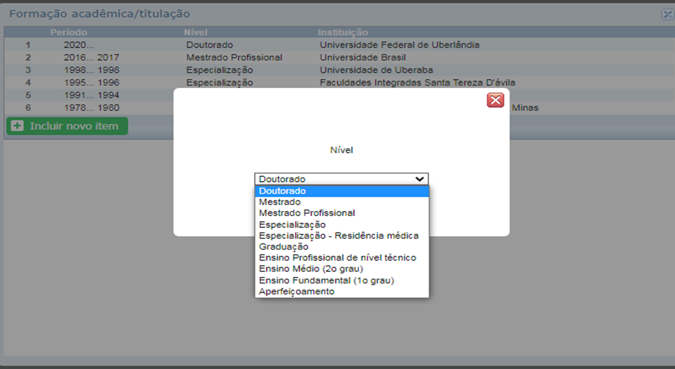

Slide 34
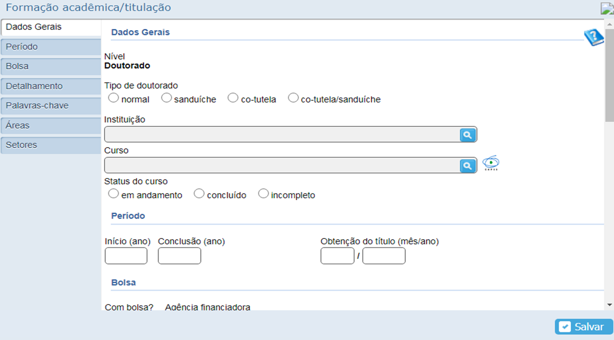

Slide 35
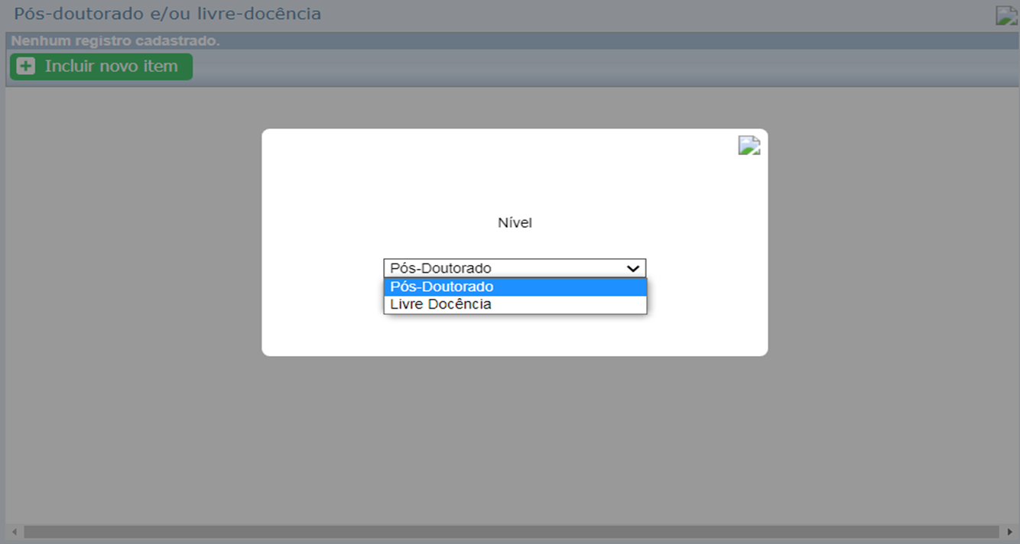

Slide 36
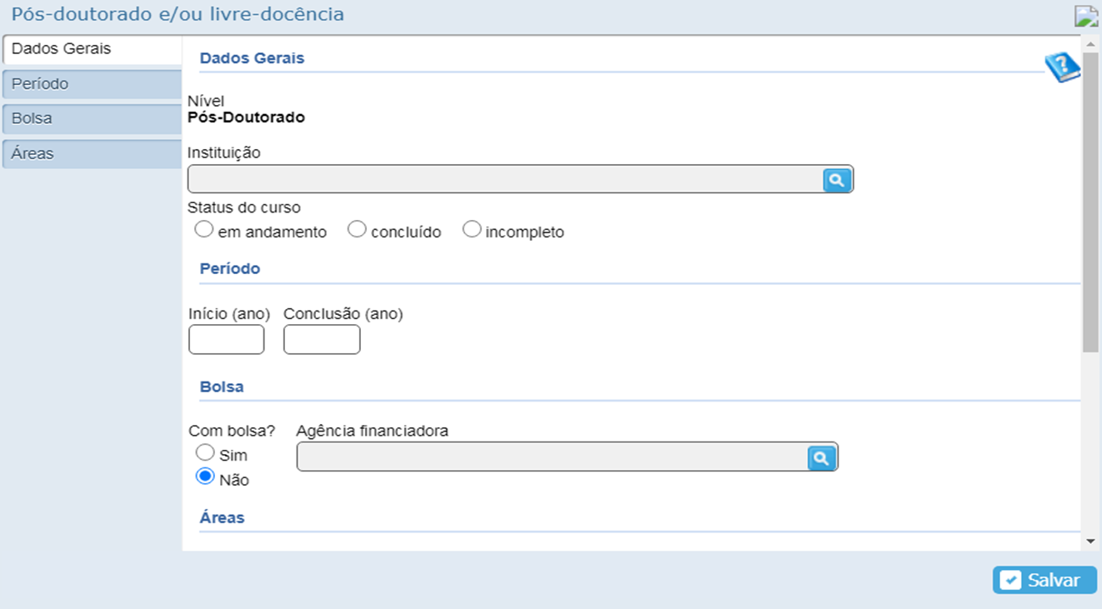

Slide 37
FORMAÇÃO COMPLEMENTAR
Cursos de extensão universitária
Cursos de formação profissional
Oficinas
Cursos de idiomas
Cursos de capacitação
Minicursos em geral – Lives curtas

Slide 38
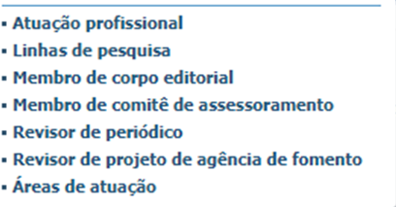
ATUAÇÃO
Para o preenchimento referente à Atuação, são apresentadas as opções acima
Em áreas de atuação utilize as opções, de grande área (área de conhecimento do CNPq) e selecione a área específica

Slide 39
ATUAÇÃO – ATUAÇÃO PROFISSIONAL
(estudante)
Para cadastrar estudante, após definir a instituição seleciona-se em “tipo de vínculo” a opção “outro (especifique)” – digitar “Estudante”
Em vínculo empregatício, selecionar “não”
Enquadramento: estudante de graduação ou pós
Registrar início e fim de cada ação realizada na mesma instituição.

Slide 40
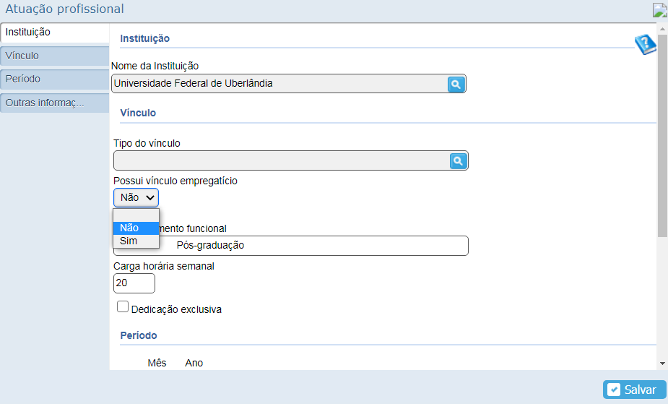
ATUAÇÃO PROFISSIONAL (estudante)

Slide 41
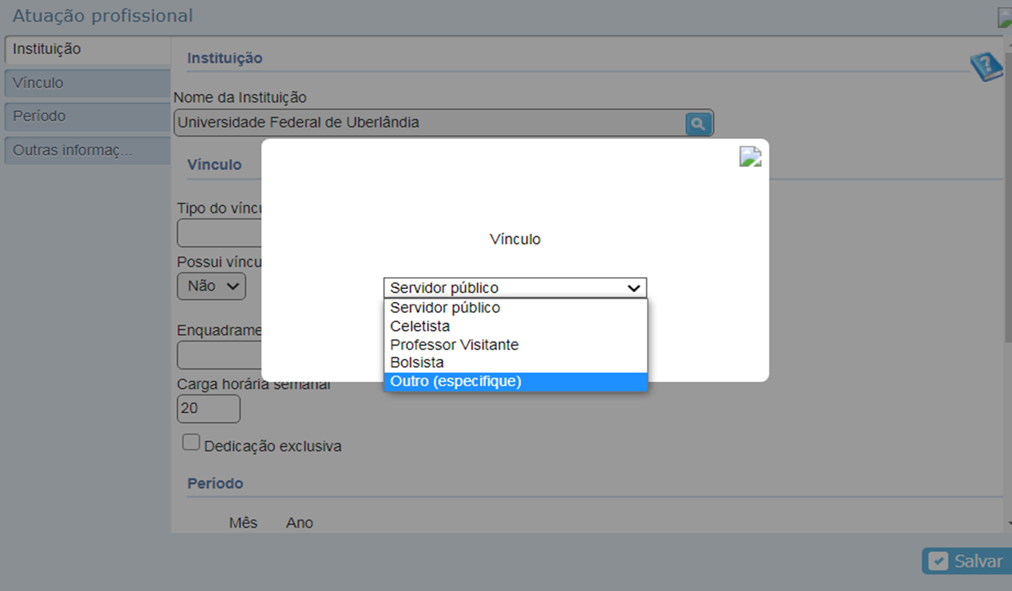
ATUAÇÃO PROFISSIONAL (estudante)

Slide 42
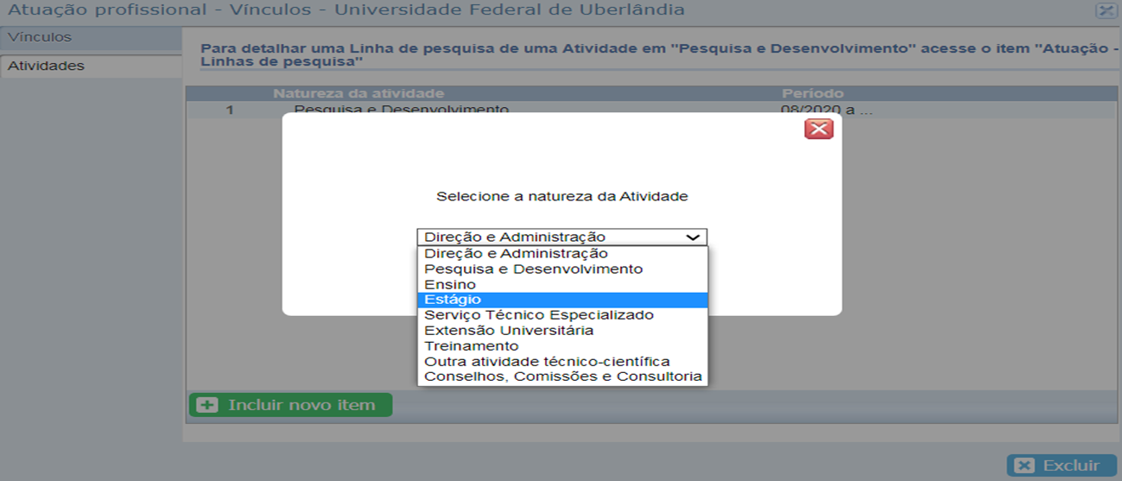
ATUAÇÃO PROFISSIONAL – ESTÁGIO (estudante)
Mesmo realizado em outra instituição, o registro é feito pela instituição em que estuda:
Atuação / Atuação profissional / Instituição /Atividades / Incluir novo item / Natureza da atividade / Estágio

Slide 43
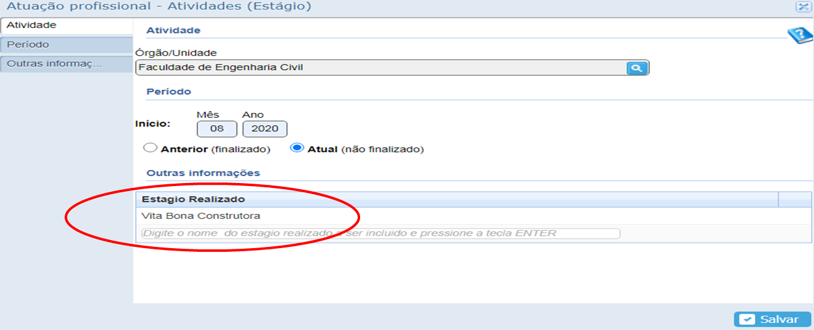
ATUAÇÃO PROFISSIONAL – ESTÁGIO (estudante)
Atuação / Atuação profissional / Instituição em que estuda / Atividades / Incluir novo item / Órgão da instituição / Nome da instituição onde realiza o estágio

Slide 44
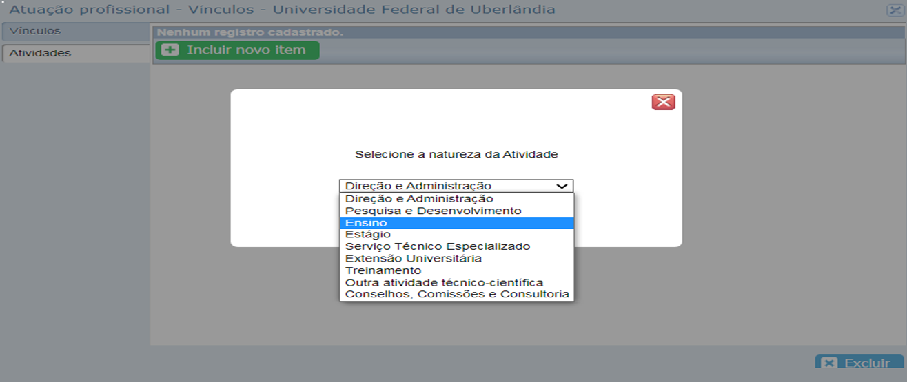
ATUAÇÃO PROFISSIONAL – ESTÁGIO DOCÊNCIA (estudante)
Atuação / Atuação profissional / Instituição / Atividades / Incluir novo item / Natureza da atividade /Ensino

Slide 45
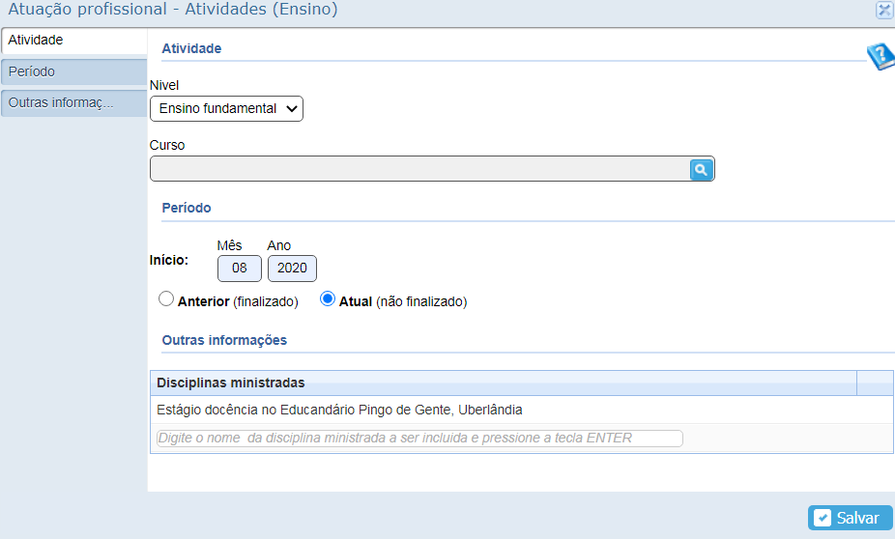
ATUAÇÃO PROFISSIONAL – ESTÁGIO DOCÊNCIA (estudante)
Nível / Curso / Disciplinas ministradas - constar Estágio na Escola.

Slide 46
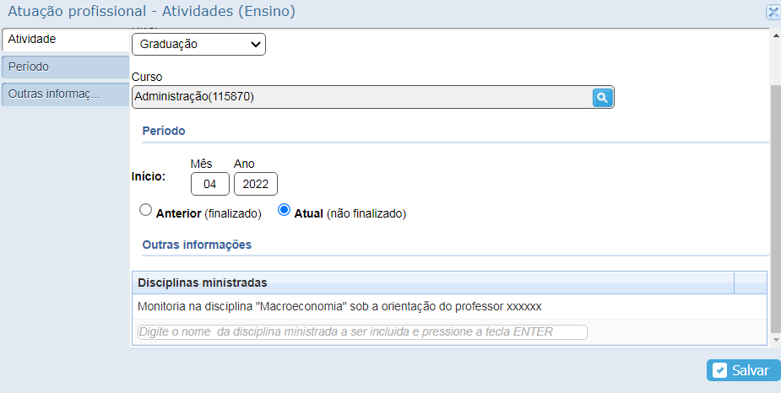
ATUAÇÃO PROFISSIONAL – MONITORIA
Atuação / Atuação profissional / Instituição / Atividades / Incluir novo item / Natureza da atividade /Ensino
Nível do ensino
da monitoria
Nome do curso
Período da monitoria
Especificar a disciplina da monitoria e o professor

Slide 47
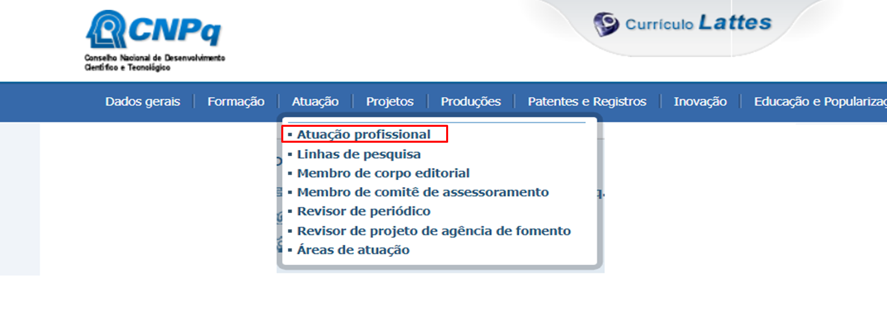
ATUAÇÃO PROFISSIONAL – GRUPO DE PESQUISA
Atuação / Atuação profissional Não aparece uma opção específica para “Grupo de pesquisa”

Slide 48
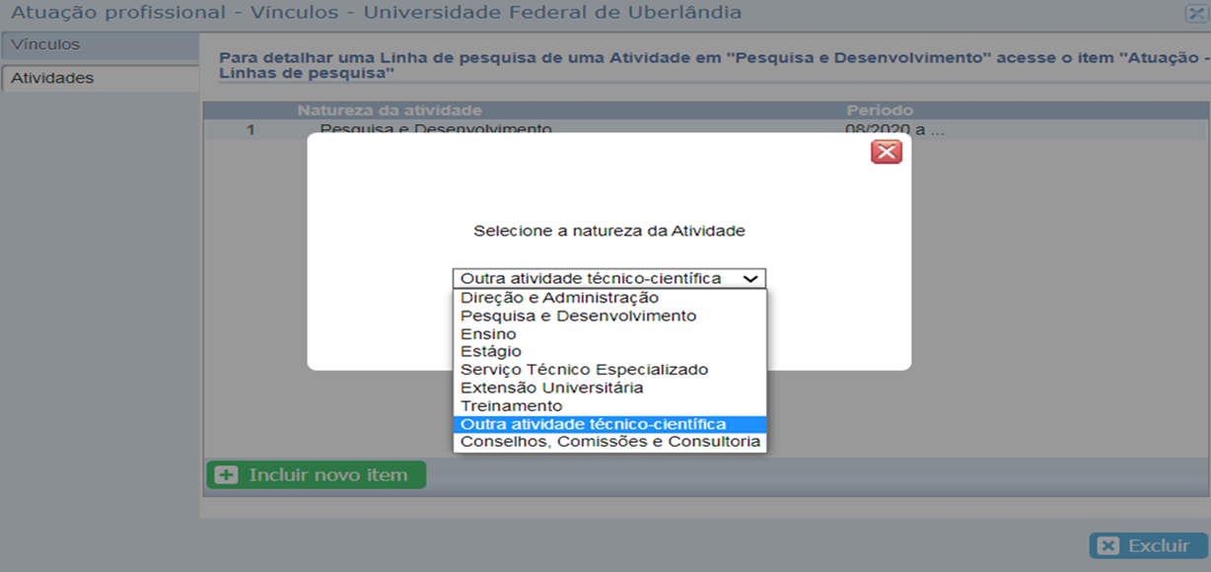
ATUAÇÃO PROFISSIONAL – GRUPO DE PESQUISA
Atuação / Atuação profissional / Instituição / Atividades / Incluir novo item / Natureza da atividade / “Outra atividade técnico-científica”

Slide 49
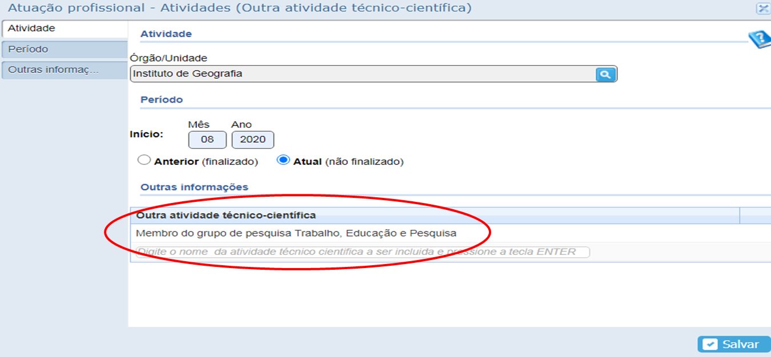
ATUAÇÃO PROFISSIONAL – GRUPO DE PESQUISA
Descrever a função que ocupa no grupo de pesquisa

Slide 50
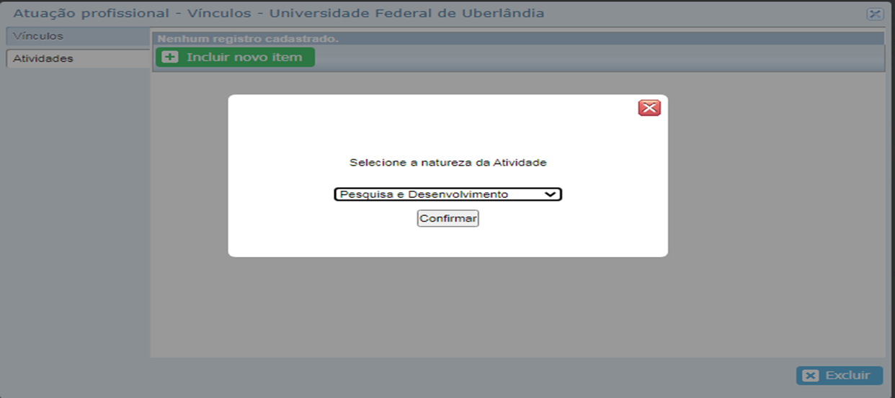
ATUAÇÃO PROFISSIONAL – LINHA DE PESQUISA
Atuação / Atuação profissional / Instituição / Atividades / Incluir novo item /Natureza / Pesquisa e desenvolvimento

Slide 51
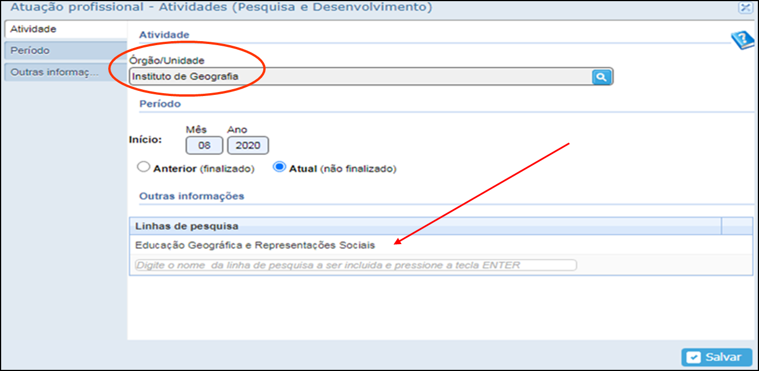
ATUAÇÃO PROFISSIONAL – LINHA DE PESQUISA
Copiar a linha de pesquisa do Programa

Slide 52
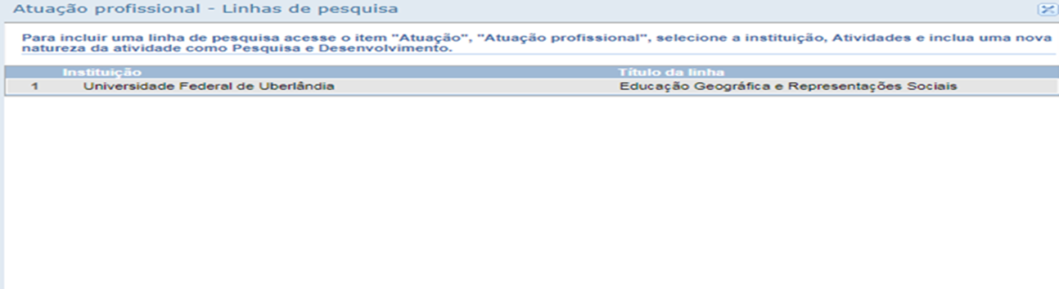
DESCRIÇÃO DA LINHA DE PESQUISA
Atuação/linha de pesquisa/clicar

Slide 53
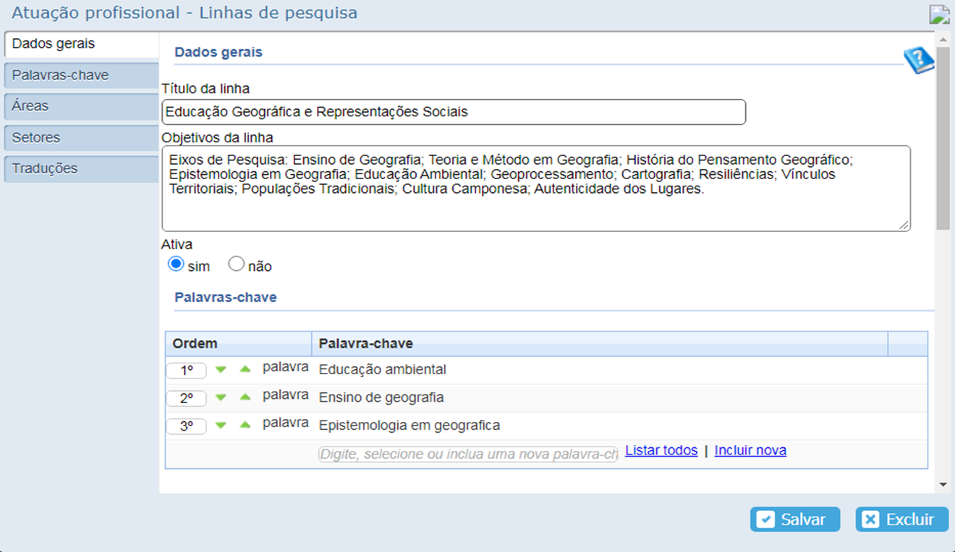
DESCRIÇÃO DA LINHA DE PESQUISA
Copiar os objetivos do Programa de pós-graduação

Slide 54
PARTICIPAÇÃO COMO BOLSISTA EM PROJETOS
Atuação / Atuação profissional / escolher a instituição a que se tem vínculo
Vínculo / Incluir novo item / Em “Tipo de vínculo” escolher “Bolsista” / Em “Possui vinculo empregatício” escolher “não” / Em enquadramento funcional especificar (Bolsista no Programa xxx) / Em “Outras informações” constar funções desempenhadas com bolsista, nome do projeto, nome do orientador, carga horária e outras informações relevantes

Slide 55
PARTICIPAÇÃO COMO BOLSISTA EM PROJETOS
Na aba “Projetos” / Escolher o tipo de projeto (em que está atuando como bolsista) / Indicar o nome do projeto / Em “Descrição” constar um pequeno resumo do projeto / Em “Equipe” inserir os nomes dos participantes do projeto e indicar o coordenador / Proceder preenchimento
É possível vincular produções realizadas durante a atuação no projeto incluindo item em “Titulo da produção”

Slide 56
PARTICIPAÇÃO EM LIGA ACADÊMICA
Atuação / Atuação profissional / escolher a instituição a que se tem vínculo / Atividades / Incluir novo item / Em “Natureza da atividade” escolher “Extensão universitária” – proceder preenchimento / Em “Atividade de extensão realizada” colocar a atividade exercida na liga. Exemplo: Membro da liga acadêmica de fisioterapia...
Salvar

Slide 57
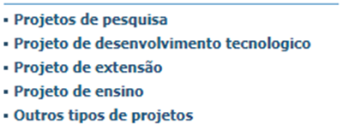
PROJETOS
Os projetos deverão estar vinculados às instituições e informados os dados: nome do projeto, descrição, se está em andamento ou concluído, quem faz parte da equipe do projeto, os alunos envolvidos, a produção e as orientações.

Slide 58
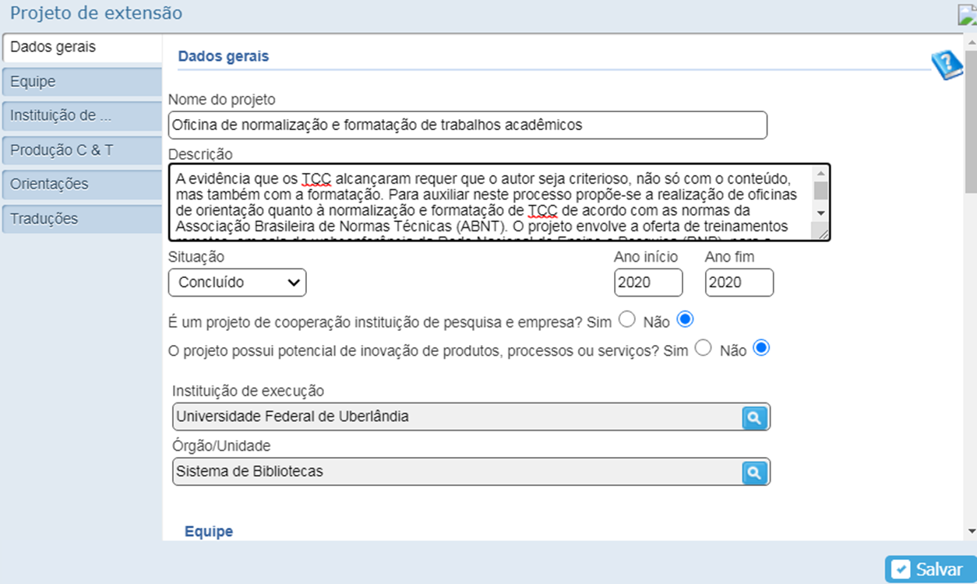
PROJETOS DE EXTENSÃO

Slide 59
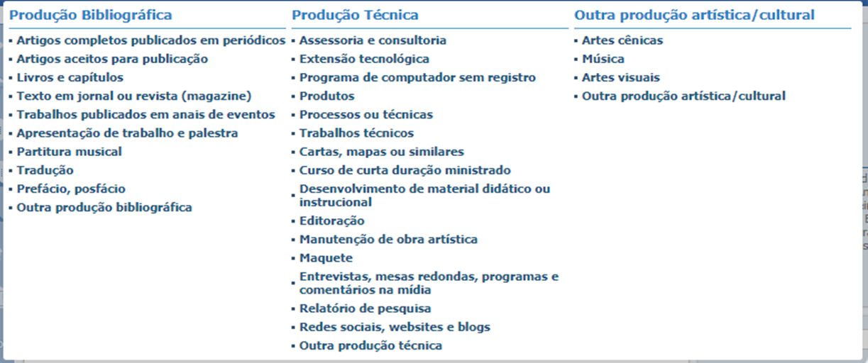
PRODUÇÕES
A apresentação de trabalhos e palestra (inclui as participações em simpósios não informadas em eventos e aulas ministradas em outros cursos)
Artigos publicados em revistas sem ISSN devem constar em “Outra produção bibliográfica”

Slide 60
PRODUÇÕES
IMPORTANTE → Identificar a categoria da produção
É necessário selecionar a natureza do material e geralmente é solicitado incluir informações sobre:
Título: título do material didático ou instrucional;
Ano: ano de produção do material didático ou instrucional;
País: país de produção do material didático ou instrucional;
Idioma: idioma em que o material foi produzido;
Meio de divulgação;
Home page do trabalho (URL) (se existir);
É um dos 5 trabalhos mais relevantes de sua produção? (5 trabalhos mais relevantes naquele tipo de produção);
Finalidade: Finalidade da produção do material didático ou instrucional.

Slide 61
5 TRABALHOS MAIS RELEVANTES
Como escolher:
Artigos publicados em periódicos com Qualis (A1 e A2) ou indexados na Scopus, Web of Science, JCR;
Livros ou capítulos de livros;
Produções mais citadas;
Produções premiadas;
Curso ou oficina ministrados;
Traduções publicadas;
Atividades e produções importantes para seu campo de atuação.

Slide 62
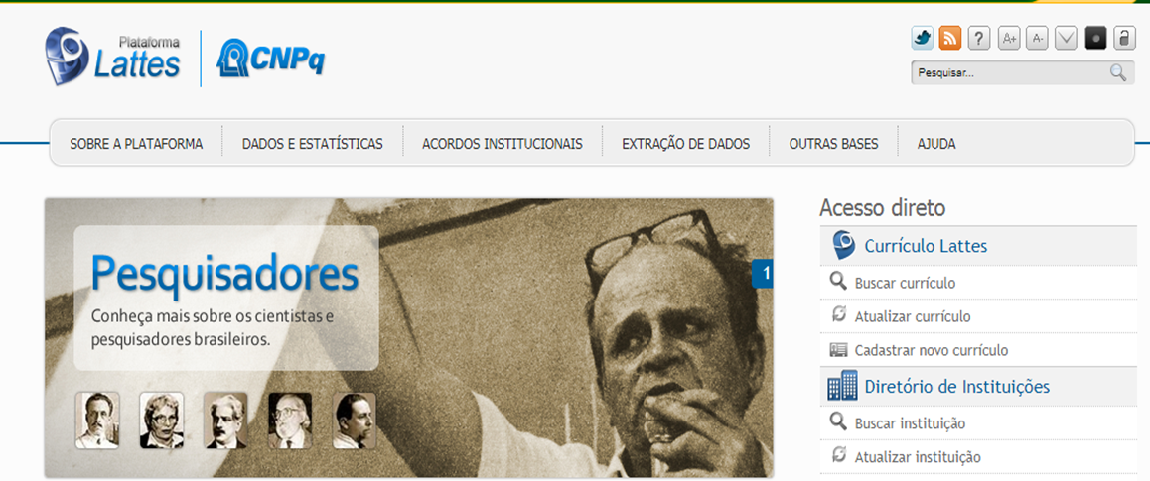
PRODUÇÕES
PRODUÇÃO BIBLIOGRÁFICA
O menu “Ajuda” do site define cada tipo, verifique “Módulo bibliográfica”:
http://ajuda.cnpq.br/index.php/M%C3%B3dulo_Produ%C3%A7%C3%A3o_Bibliogr%C3%A1fica

Slide 63
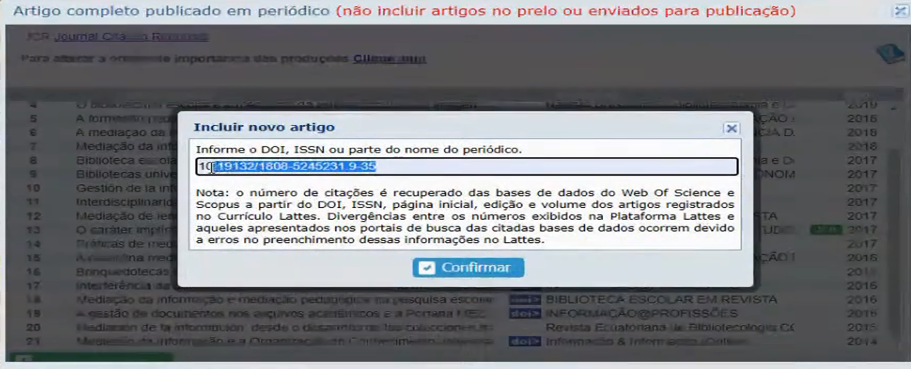
PRODUÇÃO BIBLIOGRÁFICA - ARTIGOS
Informar o no. do DOI e o Lattes vai preencher os demais campos Para o caso de apresentar apenas o ISSN o Lattes mostra a revista sendo necessário preencher os demais campos

Slide 64
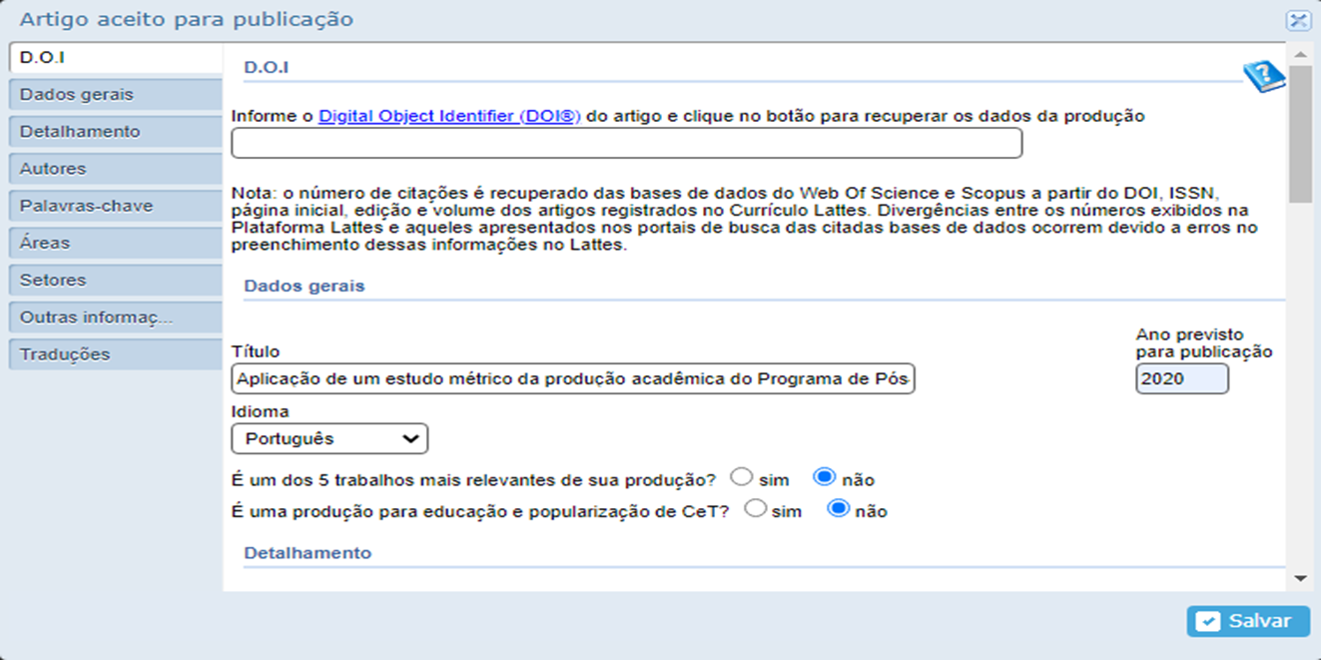
ARTIGOS
Artigo aceito para publicação – digitar as informações referentes ao trabalho

Slide 65
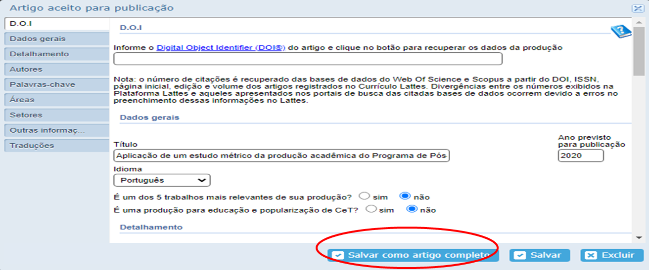
ARTIGOS
Quando o artigo já estiver publicado, selecionar a opção que confirma o fato e o documento já passa automaticamente para “Artigos publicados”

Slide 66
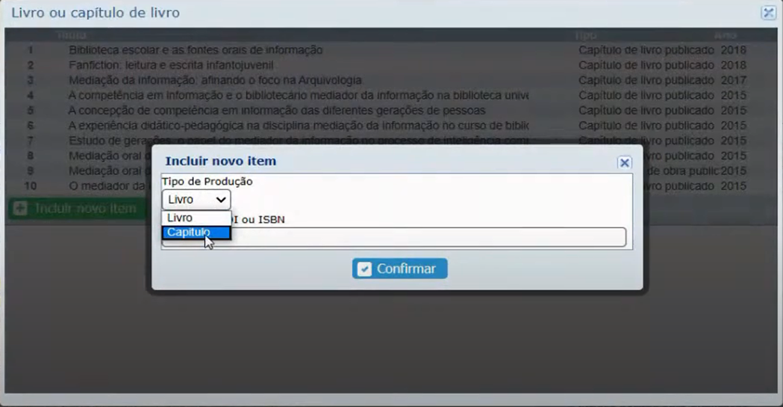
PRODUÇÃO BIBLIOGRÁFICA – LIVRO OU CAPÍTULO
Havendo DOI OU ISBN, o Lattes facilita o preenchimento

Slide 67
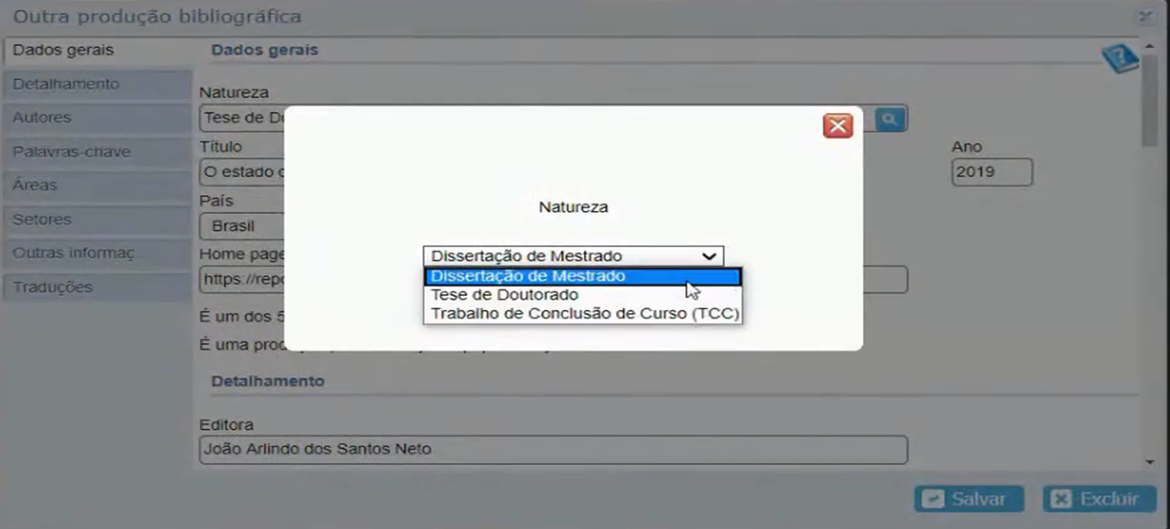
PRODUÇÕES
OUTRA PRODUÇÃO BIBLIOGRÁFICA
Em outra produção bibliográfica informar TCC graduação, TCC especialização, dissertação e tese com possibilidade de inserir o link de acesso.

Slide 68
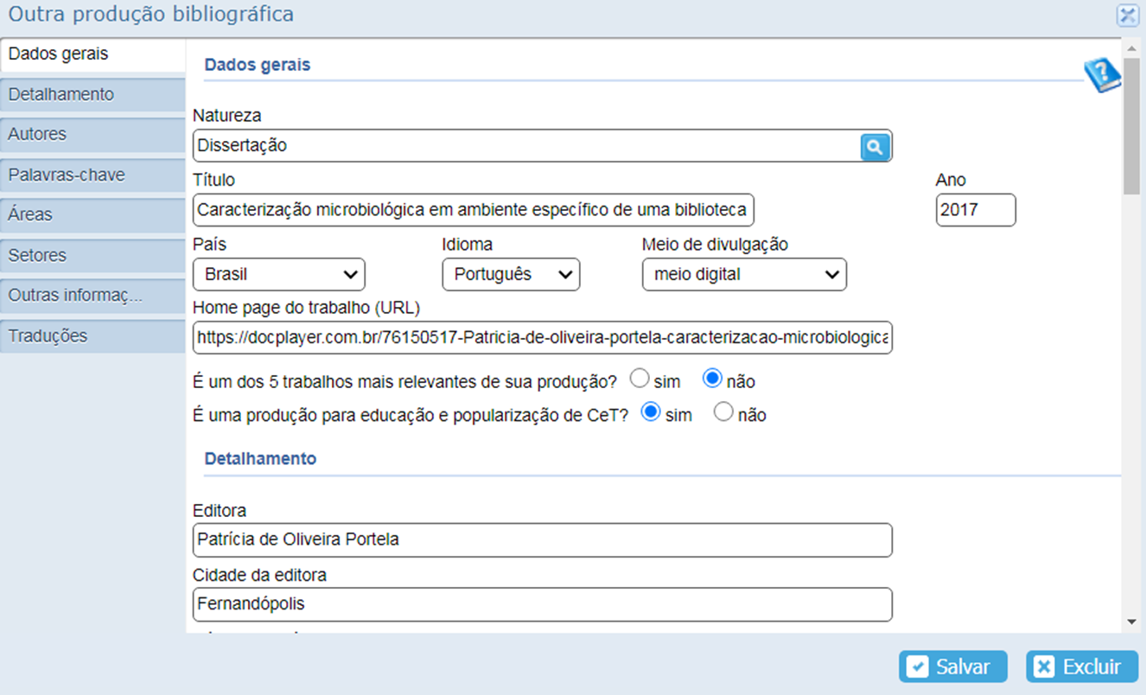
OUTRA PRODUÇÃO BIBLIOGRÁFICA

Slide 69
PRODUÇÃO TÉCNICA
Agrupa informações a respeito do tipo de produção realizada. Exemplos: softwares, produtos, processos técnicos, cartas, maquetes, editorações entre outros.
O menu “Ajuda” do site define cada tipo, verifique “Módulo técnica” em:
http://ajuda.cnpq.br/index.php/M%C3%B3dulo_Produ%C3%A7%C3%A3o_T%C3%A9cnica

Slide 70
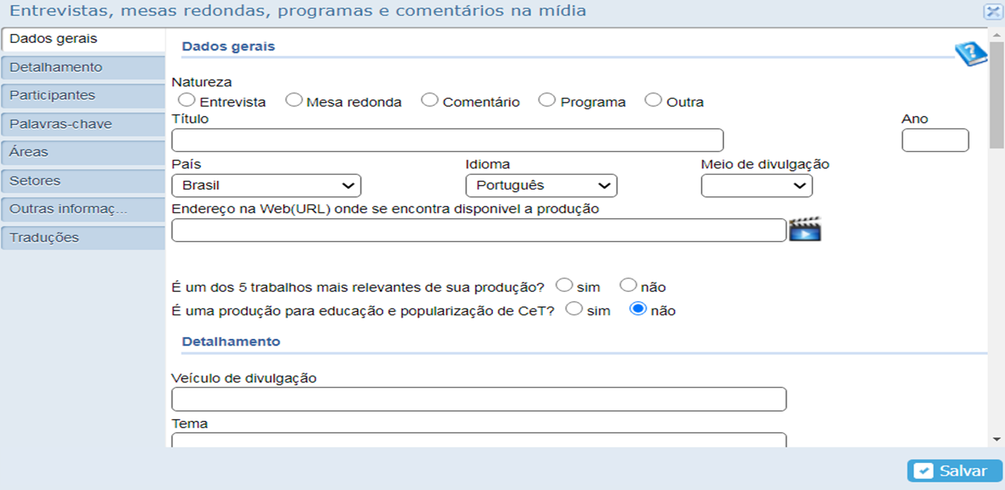
PRODUÇÃO TÉCNICA
Entrevistas, mesas redondas, programas e comentários na mídia, lives (pode ser transmissão no instragram, youtube, facebook, podcast) quando estiver disponível em alguma mídia

Slide 71
PRODUÇÕES OUTRA PRODUÇÃO ARTÍSTICA/CULTURAL
Nesse módulo podem ser computadas as informações de: apresentação de obra artística, arranjo musical, composição musical, sonoplastia entre outros desde que devidamente comprovadas.
Verifique menu “Ajuda”, “Módulo Produção Cultural” http://ajuda.cnpq.br/index.php/M%C3%B3dulo_Produ%C3%A7%C3%A3o_cultural

Slide 72
PATENTES E REGISTROS
Nos preenchimentos referentes a Patentes e registros, inovação, educação e popularização de C&T subsequentes, deve-se registrar conforme orientações de cada campo e observar os avisos que poderão auxiliar na atualização do currículo, enviando as atualizações para a plataforma.

Slide 73
INOVAÇÃO
Em caso de possuir alguma atividade pertencente a esta área deve-se registrá-la obedecendo as orientações de cada campo
Não é necessariamente um campo para novo registro, pode ser selecionado em outros campos (projetos, patentes e outros) bastando marcar “Sim” em “Possui potencial de inovação de produtos, processos ou serviços”

Slide 74
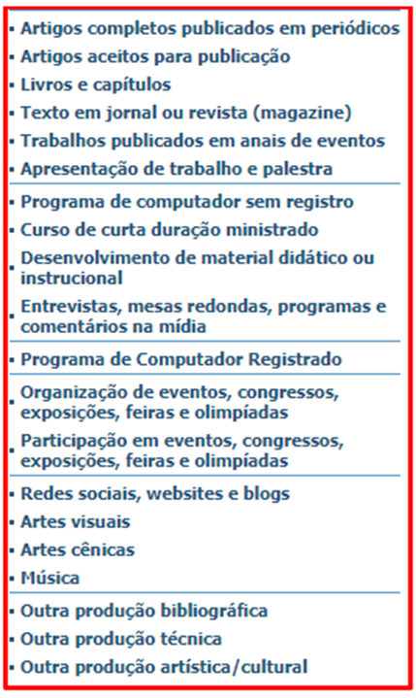
EDUCAÇÃO E POPULARIZAÇÃO DE C&T
Em caso de possuir
alguma atividade
pertencente à área
de Ciência e Tecnologia
(C&T) deve-se registrá-la
obedecendo às
orientações de cada
campo

Slide 75
Se determinado trabalho já foi registrado em (Produções - bibliográfica, técnica outra produção artística) não precisa ser registrado aqui, bastando apenas marcar “sim” em
“É uma produção para educação e popularização de
CeT”

Slide 76
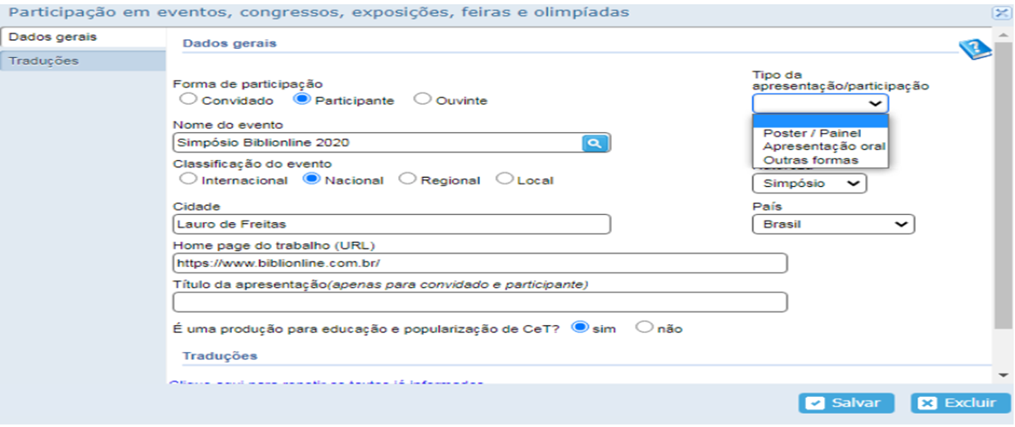
EVENTOS
Em “Eventos”, ações de participação e organização são separadas. É necessário definir forma e tipo de participação e a natureza do evento

Slide 77
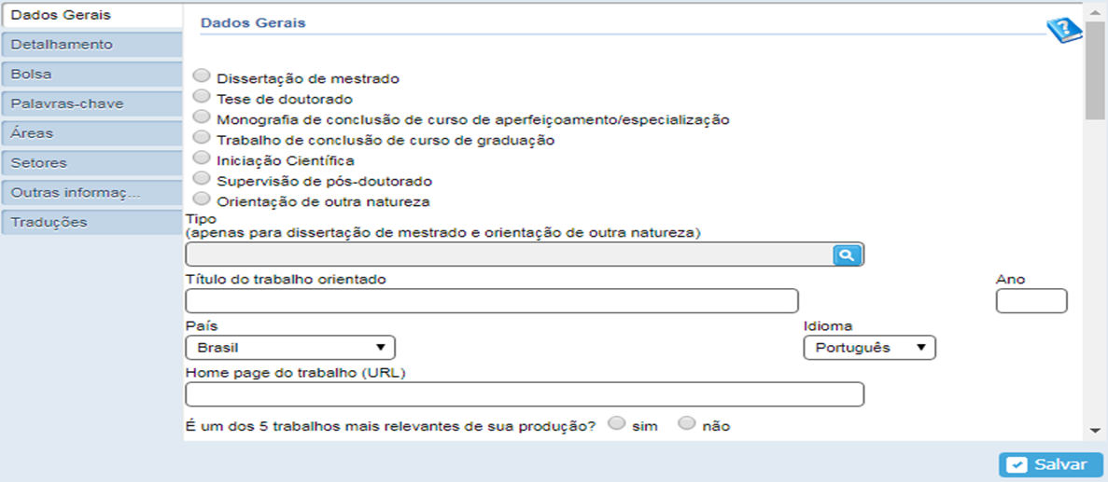
ORIENTAÇÕES
Atividades docentes – As orientações devem ser preenchidas separadamente entre concluídas e em andamento e por de tipo trabalho.

Slide 78
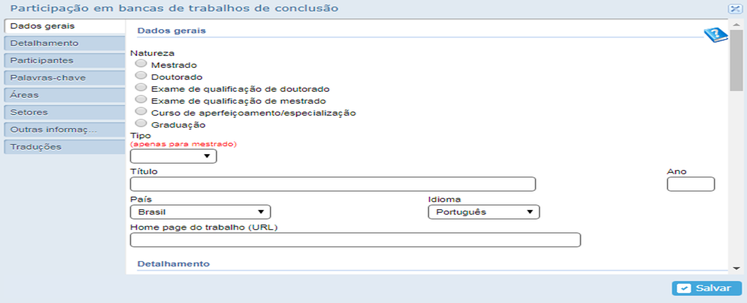
BANCAS
Atividade docentes - Para o preenchimento de
participação em bancas de TCC, é preciso selecionar entre as opções de natureza do trabalho

Slide 79
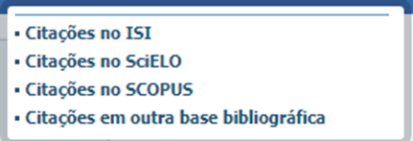
CITAÇÕES
O registro dos trabalhos em bases bibliográficas
é um instrumento importante para medição da
relevância de um pesquisador. Neste módulo é possível
cadastrar os trabalhos das bases Web of Science, Scielo,
Scopus e outras

Slide 80
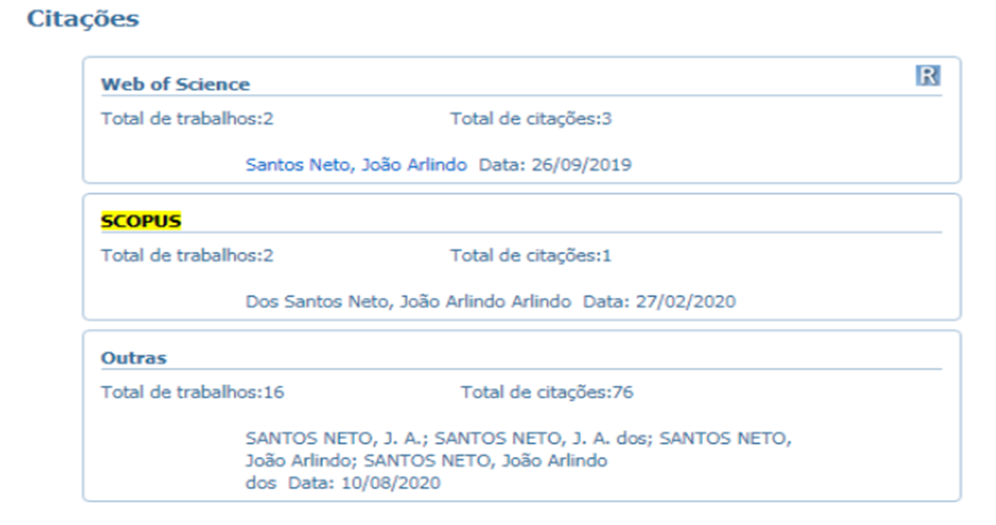
CITAÇÕES

Slide 81
INCLUSÃO DO ORCID NO LATTES
ORCID - (Open Researcher and Contributor ID) Identificador digital único, gratuito e persistente do pesquisador. Substitui as variações de nome por um único código numérico.
Endereço para cadastro: https://orcid.org/
É possível integrar o ORCID no Curriculo Lattes em:
Dados gerais
Identificação
Outros identificadores

Slide 83
Referências
CNPq. Plataforma Lattes. Brasília, DF, 2005. Disponível em: http://lattes.cnpq.br/. Acesso em: 11 jun. 2021.
CURRÍCULO Lattes: preenchimento e atualização. Apresentador: João Arlindo dos Santos Neto. Moderador: Ramon Nascimento. Natal: UFRN, 15 jul. 2020. 1 vídeo (4 h 9 min 23). Live. Disponível em: https://www.youtube.com/watch?v=2aodWzOParo. Acesso em: 29 ago. 2020.
OLIVEIRA, Viviane Maia Barreto de. Tutorial de preenchimento do Curriculo Lattes. [2011]. Disponível em: https://pt.slideshare.net/PROIDDBahiana/curriculo-lattestutorial. Acesso em: 11 jun. 2019.
UNIVERSIDADE DO ESTADO DE MINAS GERAIS. Núcleo de Apoio ao Estudante. Tutorial para preenchimento do currículo Lates. Elaboração: Lorna Pires. Revisão: Cristiane Costa e Liliane Maria A. Silva. Belo Horizonte: UEMG, 2016. 1 vídeo (14 min10). Disponível em: https://www.youtube.com/watch?v=exknmCmAE-Q. Acesso em: 11 jun. 2019.

Slide 84
Em casos de dúvidas entre em
contato clicando aqui

